Slide 1
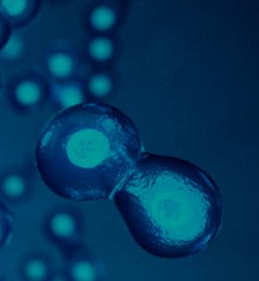
КЛЕТОЧНАЯ И МОЛЕКУЛЯРНАЯ БИОТЕХНОЛОГИЯ
ВЫСШАЯ ШКОЛА ЭКОНОМИКИ
Факультет биологии и биотехнологии
Москва 2024
Образовательная программа бакалавриата
06.03.01 Биология
Степанова Евгения Владиславовна ev.stepanova@hse.ru

Slide 2


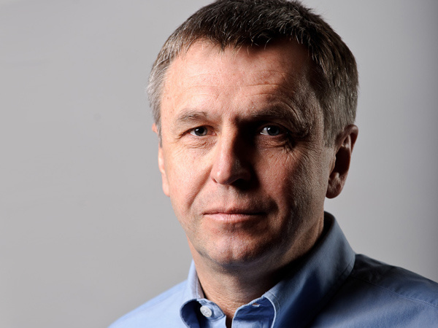
О факультете - основная информация
Факультет
Цель
создан в октябре 2018 г. в сотрудничестве с ведущими научными институтами Отделения биологических наук РАН
Подготовка нового поколения исследователей естественно-научного направления
Бакалавриат
Подготовка
«Клеточная и молекулярная биотехнология» с 2019 г.
Когнитивная нейробиология с 2022 г.
Фундаментальная и практическая по базовым и профильным дисциплинам
Магистратура/аспирантура
Преподаватели
Аспирантура по специальности
1.5.3 Молекулярная биология открыта в 2021 г.
Магистратура «Клеточная и молекулярная биология» (с 2023 г.) в 2021 г.
А.Г. Тоневицкий
Активно работающие в науке отечественные и зарубежные специалисты, кандидаты и доктора наук
Декан
доктор биологических наук,
профессор,
член-корреспондент РАН
Научные лаборатории
Научная работа
Международная лаборатория микрофизиологических систем
Лаборатория молекулярной физиологии
Лаборатория исследований молекулярных механизмов долголетия
НУГ «Изучение биологии рака на модели опухолевых органоидов»
Включение в исследования научных подразделений факультета и ведущих Институтов РАН биологического профиля

Slide 3
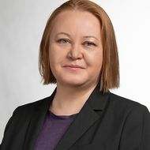
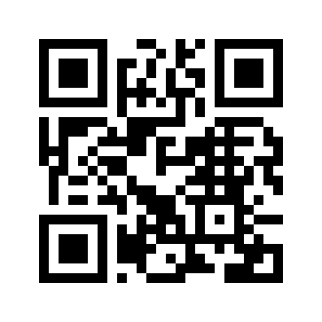

Образовательная программа
КЛЕТОЧНАЯ И МОЛЕКУЛЯРНАЯ БИОТЕХНОЛОГИЯ реализуется на факультете биологии и биотехнологии НИУ ВШЭ
Факультет биологии и биотехнологии
ОП КЛЕТОЧНАЯ И МОЛЕКУЛЯРНАЯ БИОТЕХНОЛОГИЯ
Ссылка на страницу образовательной программы Клеточная и молекулярная биотехнология
Академический руководитель программы
Степанова Евгения Владиславовна,
доктор медицинских наук
Менеджер программы
Попова Анна Александровна

Slide 4
Образовательная программа
КЛЕТОЧНАЯ И МОЛЕКУЛЯРНАЯ БИОТЕХНОЛОГИЯ
Факультет биологии и биотехнологии
ОП Клеточная и молекулярная биотехнология
ИНФОРМАЦИЯ О ПРИЕМЕ В 2024 ГОДУ
Бюджетные места | Платные места | Государственные стипендии Правительства РФ для иностранцев | Платные места для иностранцев
25 | 10 | 8 | 2
Продолжительность обучения | 4 года
Форма обучения | очная
Диплом | бакалавр по направлению «Биология»
Язык обучения | русский, английский
Стоимость обучения | 540 000 руб. в год
ВСТУПИТЕЛЬНЫЕ ИСПЫТАНИЯ В 2024 ГОДУ
Биология | Математика (профильный экзамен) / химия - выбору | Русский язык
Минимальный балл 70 | Минимальный балл 70 | Минимальный балл 60

Slide 5
Образовательная программа
КЛЕТОЧНАЯ И МОЛЕКУЛЯРНАЯ БИОТЕХНОЛОГИЯ
Факультет биологии и биотехнологии
ОП Клеточная и молекулярная биотехнология
ИНФОРМАЦИЯ О ПРИЕМЕ В 2023 ГОДУ
Места | План | Итог | Из них | Проходной балл
Бюджетные | 25 | 25 | БВИ – 16; целевая квота – 1; отдельная квоты – 1; ЕГЭ – 7 | 295
Платные | 10 | 11 | - | 250
Иностранные студенты (платные) | 10 | 17 | квота Россотрудничества – 3 чел; межд. олимпиада молодежи – 2 чел; самостоятельный отбор – 11 чел; отдельный конкурс (коммерч) – 1 чел.

Slide 6
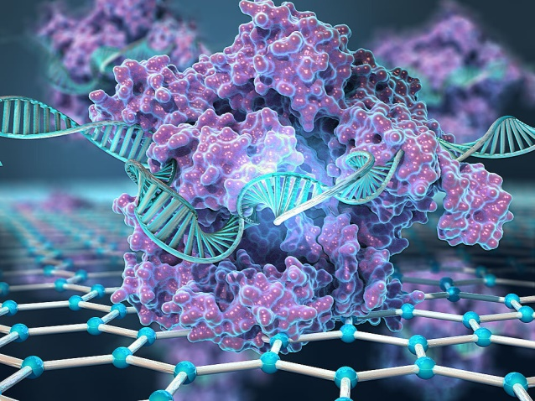
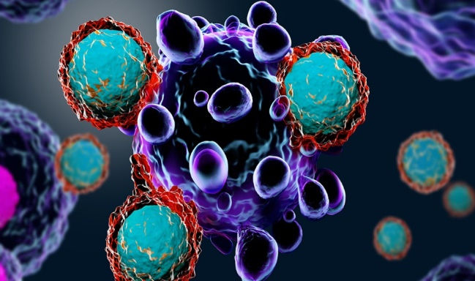
Образовательная программа
«Клеточная и молекулярная биотехнология»
Практико-ориентированная программа направлена на подготовку специалистов высшей квалификации в области современной биологии и биотехнологии. Программа подходит для студентов, нацеленных на будущую карьеру как в научно-исследовательской, так и в прикладной биологии и биотехнологии
Программа дает фундаментальные знания по клеточной и молекулярной биологии, математике, биоинформатике, химии и биотехнологии
Обязательным элементом образовательного процесса является научная деятельность. Под руководством ведущих академических ученых студенты с первого курса делают шаги в науку, чтобы оставить свой значимый след

Slide 7
Факультет биологии и биотехнологии
ОП Клеточная и молекулярная биотехнология
ПРЕИМУЩЕСТВА ОБУЧЕНИЯ
Сильный преподавательский состав
Практико-ориентированный подход к обучению
Активная научно-исследовательская работа
Индивидуальная образовательная траектория и междисциплинарный подход

Slide 8

Факультет биологии и биотехнологии
ОП КЛЕТОЧНАЯ И МОЛЕКУЛЯРНАЯ БИОТЕХНОЛОГИЯ
Программа реализуется в рамках направления 06.03.01 «Биология»
Учебные курсы:
КЛЮЧЕВЫЕ БЛОКИ ОБРАЗОВАТЕЛЬНОЙ ПРОГРАММЫ:
Профессиональный модуль (Major)
Дополнительный модуль (Minor)
Практический модуль (практика, проекты)
Дисциплины общего цикла (ДОЦ)
Факультативы (английский)
Модуль Data Culture
Модуль государственной итоговой аттестации (ГИА)

Slide 9
Содержание программы – базовые дисциплины
Факультет биологии и биотехнологии
ОП КЛЕТОЧНАЯ И МОЛЕКУЛЯРНАЯ БИОТЕХНОЛОГИЯ
«МАТЕМАТИКА и ФИЗИКА»
Линейная алгебра
Математический анализ с основами дифференциальных уравнений
Теория вероятностей и математическая статистика
Физика
«ХИМИЯ»
Общая и неорганическая химия
Органическая химия
«БИОЛОГИЯ»
Структурная и эволюционная ботаника
Зоология беспозвоночных
Зоология позвоночных
Биохимия
Гистология
Физиология человека с основами биофизики
Иммунология

Slide 10
Содержание программы – профильные дисциплины
Факультет биологии и биотехнологии
ОП КЛЕТОЧНАЯ И МОЛЕКУЛЯРНАЯ БИОТЕХНОЛОГИЯ
«БИОЛОГИЧЕСКИЕ НАУКИ В ЦЕЛОМ»
Генетика
Микробиология
Вирусология
Теория эволюции
Методы исследования биологических макромолекул
Экология
«КЛЕТОЧНАЯ И МОЛЕКУЛЯРНАЯ БИОЛОГИЯ»
Клеточная биология: основы биопроцессов
Молекулярная биология
Эмбриология
Генная инженерия и биоинженерия
Сигнальные пути в клетках
Биоэнергетика,
Биоинформатика для высокопроизводительного секвенирования
Матричные процессы в биологии
Некодирующие РНК и эпигенетика
«БИОТЕХНОЛОГИИ»
Биотехнология
Рынок биотехнологий в России
Производственные процессы в биотехнологии
Проектирование, контроль и управление биотехнологическими производствами
Стартапы в биотехнологии и поиск финансирования
«БИОМЕДИЦИНСКИЕ НАУКИ»
Нейробиология человека
Введение в медицинские биотехнологии
Молекулярная онкология

Slide 11
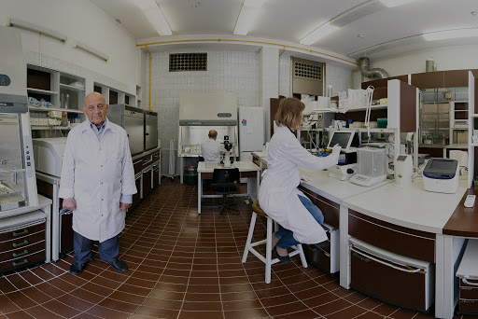
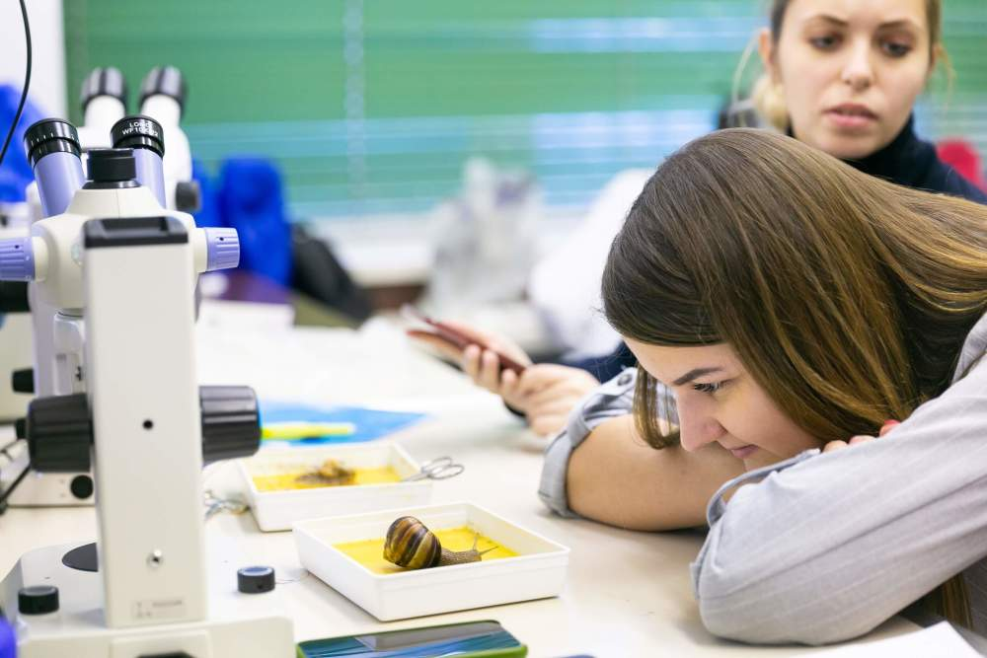
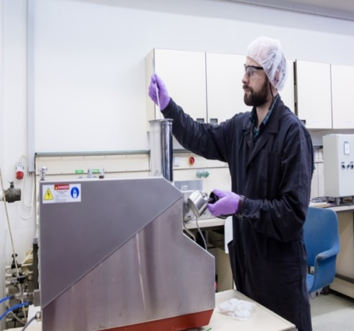
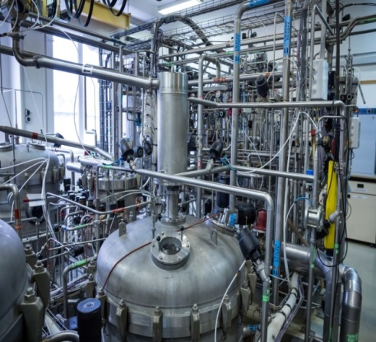
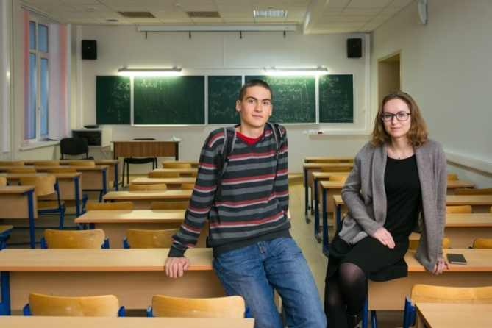
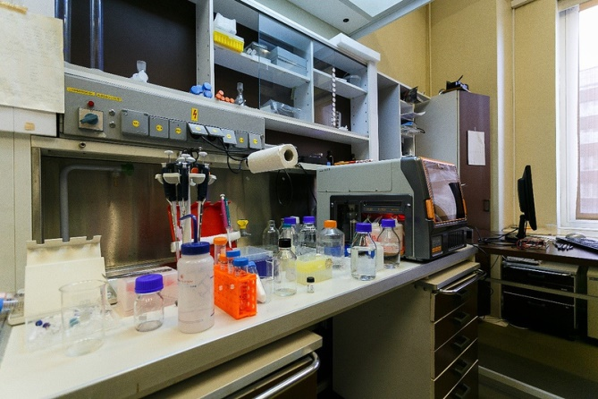
ПРАКТИКА И НАУЧНО-ИССЛЕДОВАТЕЛЬСКАЯ РАБОТА СТУДЕНТОВ
Факультет биологии и биотехнологии
ОП КЛЕТОЧНАЯ И МОЛЕКУЛЯРНАЯ БИОТЕХНОЛОГИЯ
базовая кафедра Института биоорганической химии им. академиков М.М. Шемякина и Ю.А. Овчинникова РАН (руководитель – академик Габибов А.Г.):
Лаборатории ИБХ РАН, где студенты факультета проходят практику и делают лабораторные работы
Учебный центр ИБХ РАН
Учебные аудитории НИУ ВШЭ
11

Slide 12


ПЕРСПЕКТИВЫ ПОСЛЕ ОБУЧЕНИЯ
Факультет биологии и биотехнологии
ОП КЛЕТОЧНАЯ И МОЛЕКУЛЯРНАЯ БИОТЕХНОЛОГИЯ
Выпускники программы будут обладать комплексными знаниями и компетенциями в области наук о жизни и смогут продолжить обучение и работать в:
ведущих российских и зарубежных научно-исследовательских институтах и университетах;
лабораториях и R&D-отделах научных и медицинских организаций и центров, образовательных организаций высшего образования;
современных биотехнологических компаниях;
научных кластерах биотехнологических, агробиотехнологических и фармацевтическихкомпаний, нацеленных на внедрение генетических технологий в практику;
коммерческих структурах, нацеленных на внедрение биотехнологических научных разработок в производство;
биотехнологических и технологических стартапах, где требуются знания в области биотехнологии и биоинженерии, навыки решения прикладных задач и разработки наукоемких технологий и продуктов, опыт проектной работы.

Slide 13
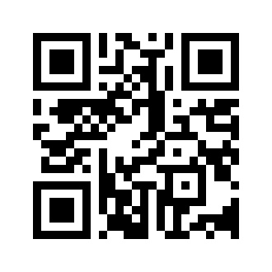
Сайт приемной комиссии
Факультет биологии и биотехнологии
ОП КЛЕТОЧНАЯ И МОЛЕКУЛЯРНАЯ БИОТЕХНОЛОГИЯ
ПРИЕМНАЯ КАМПАНИЯ 2024
НАПРАВЛЕНИЕ ПОДГОТОВКИ 06.03.01 БИОЛОГИЯ
Клеточная и молекулярная биотехнология

Slide 14

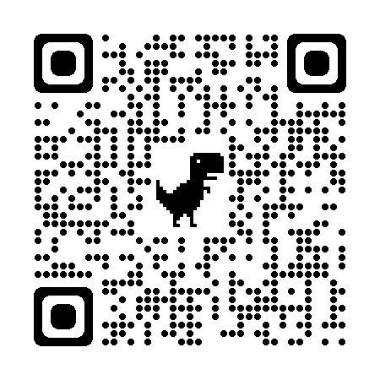
Поступление по олимпиадам и индивидуальные достижения
Полный список олимпиад, дающих льготы при поступлении на программу
Подробнее о поступлении по олимпиадам: https://ba.hse.ru/bolimp
Учет индивидуальных достижений

Slide 15
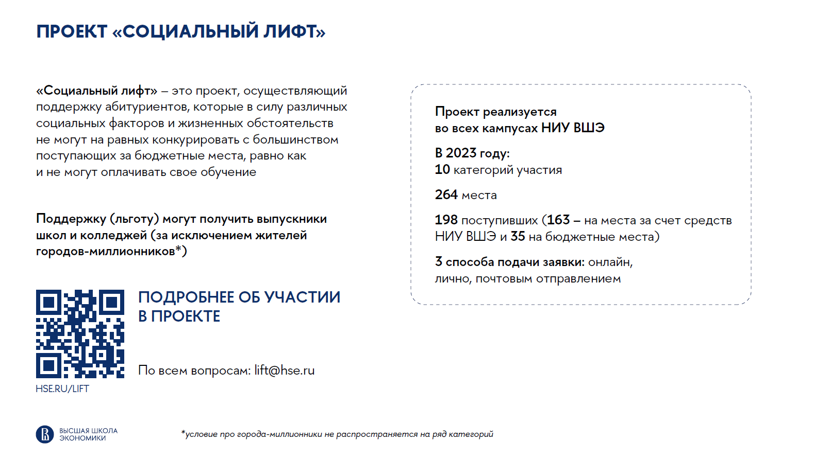

Slide 16
Спасибо за внимание!
Ждем Вас на программе!
Готовы ответить на вопросы)
ОП КЛЕТОЧНАЯ И МОЛЕКУЛЯРНАЯ БИОТЕХНОЛОГИЯ
Степанова Евгения Владиславовна ev.stepanova@hse.ru

